Slide 1
Пищевая цепочка:
от тебя до теневого правительства
Минимальная схема
Псевдонаучная модель гемозависимой элиты и скрытой инфраструктуры питания
человек
→
отбор
→
кровь
Исходная гипотеза
Теневое правительство — это не только политическая сеть. В этой модели оно выступает как долгоживущая гемозависимая каста, которая превратила институты контроля в устойчивую систему отбора, хранения и распределения качественной человеческой крови.
→
верхушка элиты
долгожительство
селекция
скрытая логистика
Жанр: строгая псевдонаучная подача для клуба шапочек из фольги
01

Slide 2
Исходная гипотеза
Псевдонаучная реконструкция
Тезис
Элита не просто управляет обществом — она питается им, а долгожительство превращает биологическую зависимость в устойчивое политическое преимущество.
1. Биология
2. Долголетие
3. Кровь как ресурс
4. Институты
Вампиризм интерпретируется как вирусная адаптация, а не мистическое проклятие.
Большой горизонт планирования даёт накопление власти, знаний и скрытых сетей.
Кровь одновременно еда, валюта, индикатор качества и объект селекции.
Государства, клиники и элитные клубы работают как фасад для кормовой инфраструктуры.
Ключевая формула: власть = контроль кормовой инфраструктуры
02

Slide 3
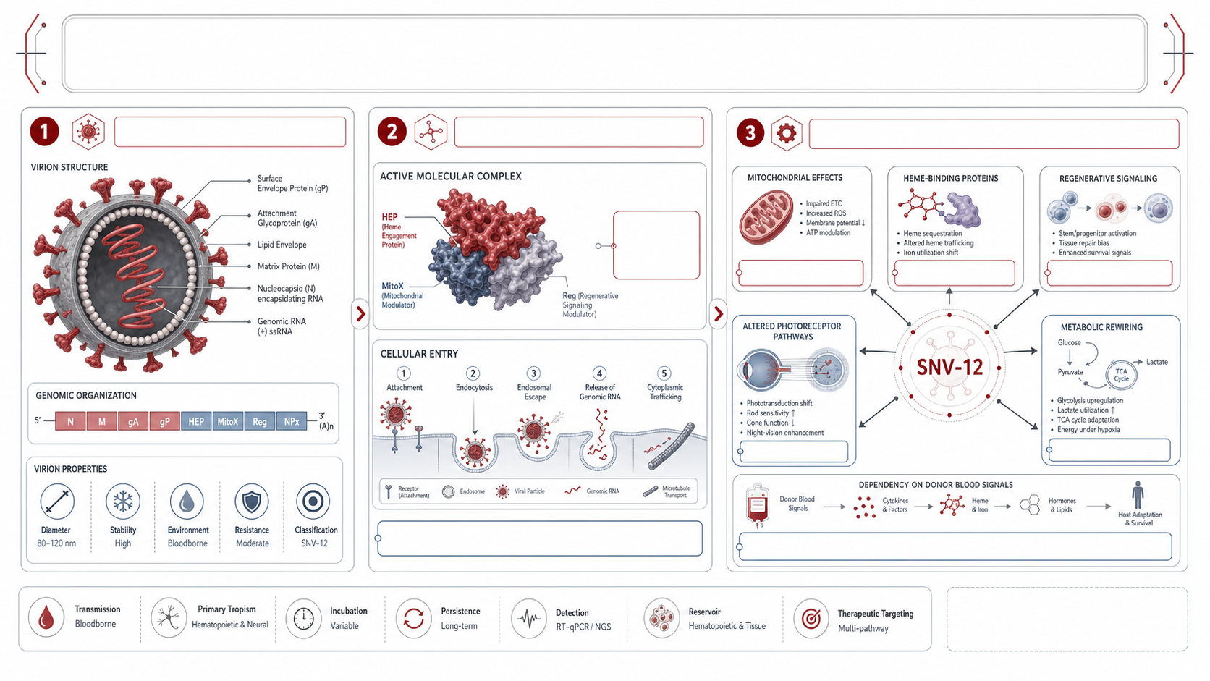
Биологический агент: вирус, молекула и механизм действия
1. Вирион SNV-12
2. Гемофильный регуляторный комплекс
3. Клеточные мишени и системные эффекты
комплекс HEP + MitoX + Reg
координирует метаболическую перестройку
ROS↑,
потенциал↓
сдвиг
метаболизма гема
ускорение
репарации тканей
сумеречное зрение
и фоточувствительность
лактатный сдвиг
и экономия энергии
Связывание → эндоцитоз → выход РНК → внутриклеточный транспорт
Зависимость от донорской крови: сигналы донора → цитокины и факторы → гем и железо → гормоны и липиды → адаптация хозяина
Рабочая гипотеза: вампиризм — результат вирусной перенастройки обмена, регенерации и светочувствительности.
03

Slide 4
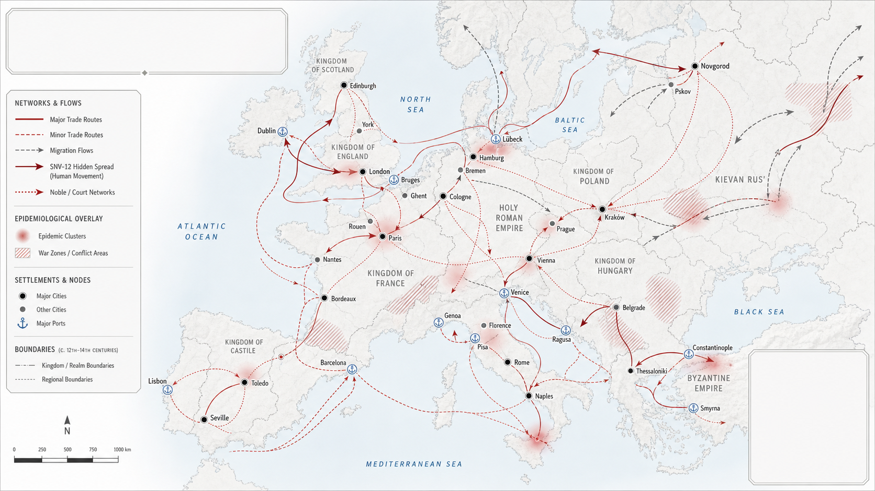
Средневековье создаёт идеальную среду
XII–XIV века: торговля, миграции, войны и эпидемии
Карта показывает не романтизированное Средневековье, а эпидемиологическую логику: плотные торговые сети и конфликтные зоны создают коридоры для скрытого распространения SNV-12.
04

Slide 5
Как вирус меняет организм
Псевдонаучная реконструкция
Кровяная среда
Обмен веществ
Нервная система
Норма: обычный транспорт кислорода.
Заражение: рост потребности в гем-сигналах.
Адаптация: кровь становится носителем регуляторных факторов.
Норма: стандартный энергетический цикл.
Заражение: гиперметаболический стресс.
Адаптация: экономичный режим и сдвиг к лактатной утилизации.
Норма: стабильный базовый тонус.
Заражение: сенсорная перегрузка.
Адаптация: фокус на сигналы риска и добычи.
Зрение и свет
Регенерация
Старение
Норма: дневная фототрансдукция.
Заражение: фоточувствительность и стресс.
Адаптация: усиление сумеречного зрения ценой непереносимости яркого света.
Норма: обычное заживление.
Заражение: воспалительный всплеск.
Адаптация: ускоренная репарация тканей и выживание после травм.
Норма: обычный клеточный цикл.
Заражение: сильная нагрузка на ткани.
Адаптация: замедленное старение и накопление опыта.
Переход к симптомам
Именно эта системная перестройка далее объясняет четыре наблюдаемых свойства: питание кровью, чувствительность к солнечному свету, быстрое восстановление и долговременное биологическое долголетие.
05

Slide 6
Почему возникает зависимость от крови
Псевдонаучная реконструкция
1. Вирус требует
живые сигнальные молекулы
2. Донорская кровь несёт
цитокины, гормоны и стресс-маркеры
3. Искусственный суррогат
сохраняет транспорт, но не сигналы
4. Голод = дефицит регуляторных
компонентов, а не просто калорий
→
→
→
Живая кровь
Искусственная кровь
Следствие
Биохимический пакет с вариативностью, метаболической активностью и поведенческим следом донора.
Полезна как транспортная среда, но слишком стерильна и бедна на активные сигналы.
Отсюда возникает селекция по качеству, ритуалы допуска и рынок дефицитных доноров.
06

Slide 7
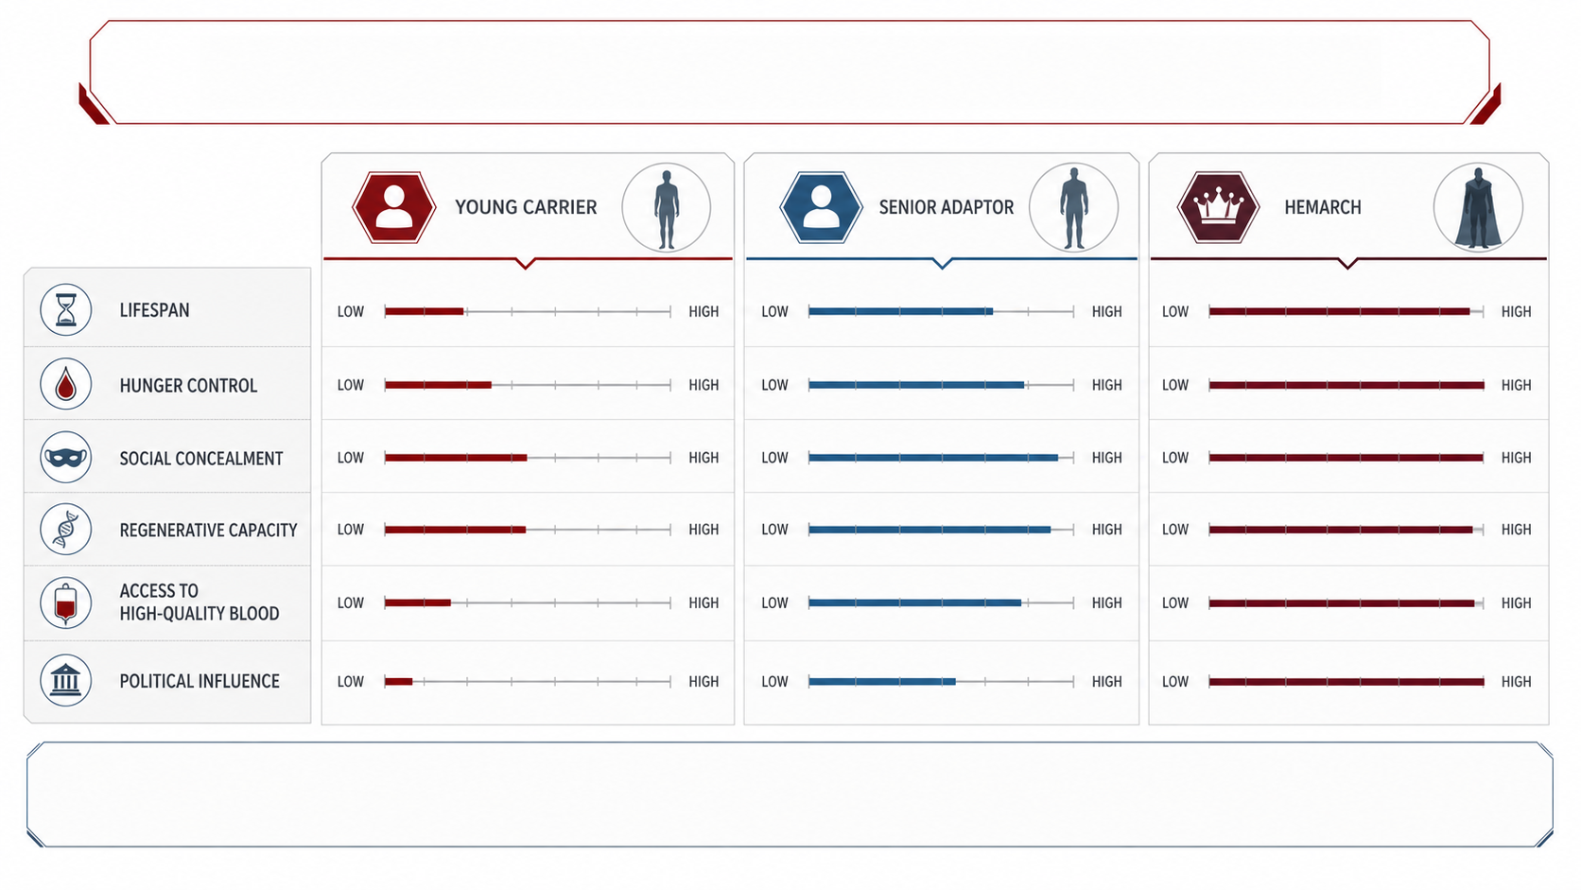
Классы вампирической адаптации
Чем выше класс, тем больше контроль голода, доступ к качественной крови и политическое влияние.
07

Slide 8
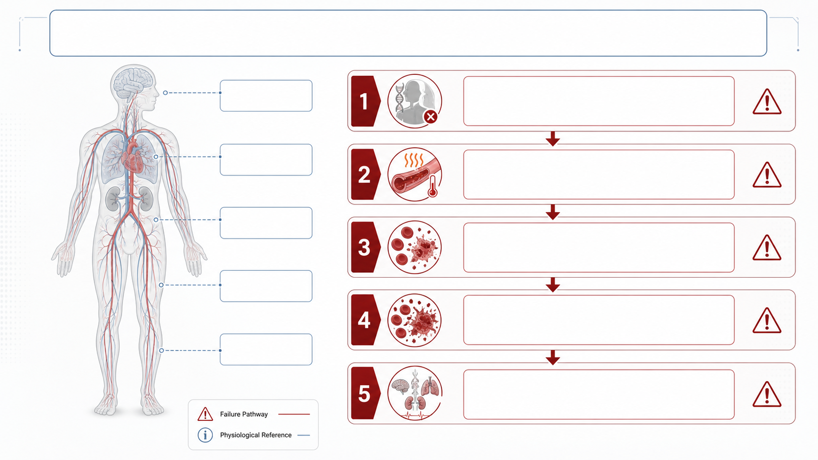
Неудачное заражение: каскад несовместимости
нейровегетативный
сбой
генетическая и иммунная
несовместимость
кардиореспираторный
стресс
сосудистый перегрев
и гиперметаболизм
абдоминальный
сосудистый криз
массовый гемолиз
и высвобождение гема
периферический
спазм
воспалительный каскад
и токсическая перегрузка
терминальное
истощение
системный коллапс
без устойчивой адаптации
08

Slide 9
Как распознать вампира
Псевдонаучная реконструкция
Внешний маркер 1
Гемозависимый фенотип
Поведение 1
слегка увеличенные клыки
Наблюдаемая форма — это не «монстр из мифа», а человек с устойчивыми физиологическими и поведенческими отклонениями, которые становятся заметны в фазах голода, отбора и социальной маскировки.
фиксация на крови, травмах и медицинских темах
Внешний маркер 2
Поведение 2
медленное старение и слишком ровная кожа
тяга к закрытым элитным кругам и ритуалам допуска
Внешний маркер 3
Поведение 3
расширенный тёмный зрачок в фазе голода
необычная дисциплина питания и контроля среды
Один признак ничего не доказывает; показательна именно устойчивая комбинация физиологии, голода и социального поведения.
09

Slide 10
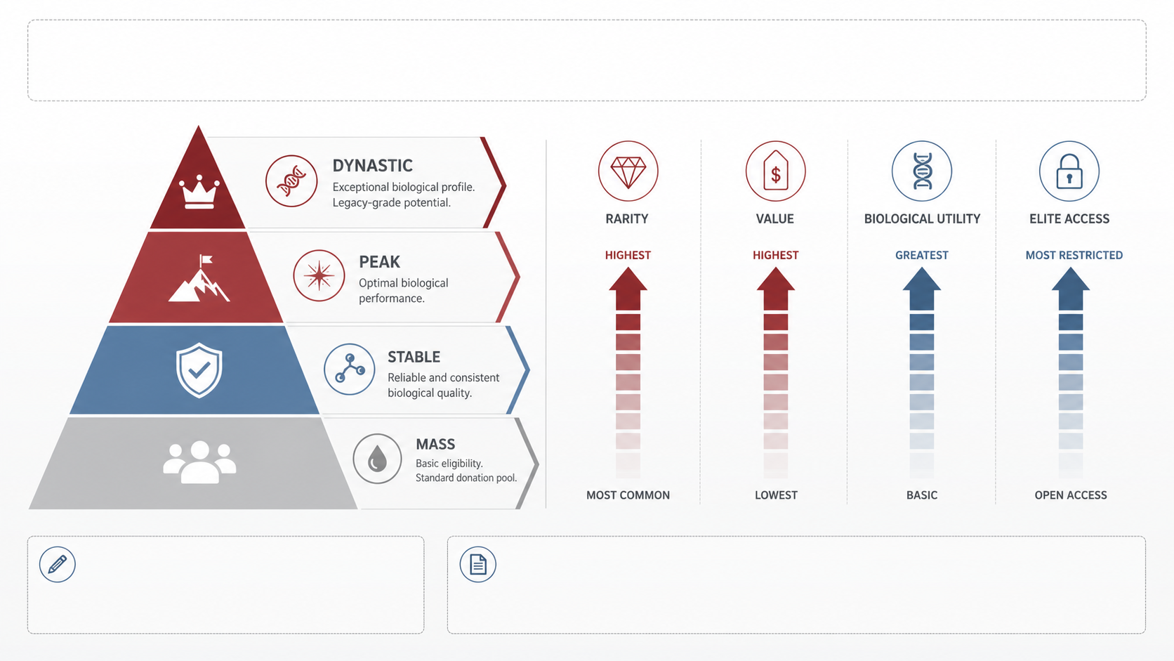
Экономика качественной крови
Массовая кровь поддерживает периферию; пиковая и династическая питают верхушку и ритуалы.
Чем древнее адаптант, тем выше требования к сигнальному профилю донора и тем уже доступ.
10

Slide 11
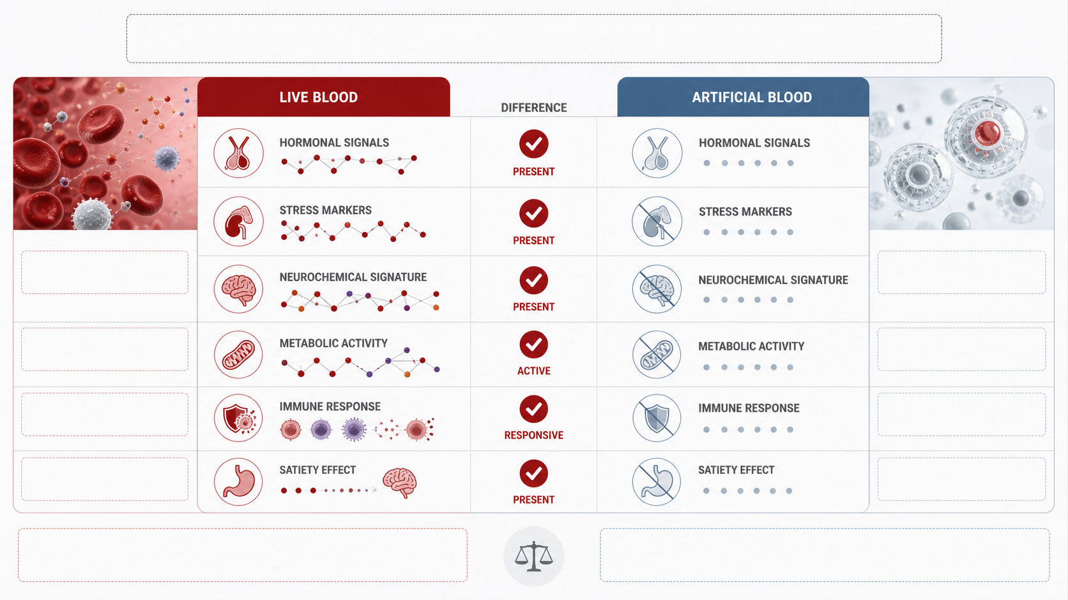
Почему искусственная кровь не подходит
вариативность
сигналов
сигналы
сглажены
активная
нейрохимия
подпись
стёрта
иммунный
отклик
ответ
низкий
эффект
насыщения
сытости
нет
Живая кровь даёт вариативный биохимический пакет: гормоны, стресс-маркеры, активный метаболизм и индивидуальный нейрохимический след.
Искусственный суррогат сохраняет транспортную функцию, но слишком стерилен и не вызывает полноценного насыщения.
11

Slide 12
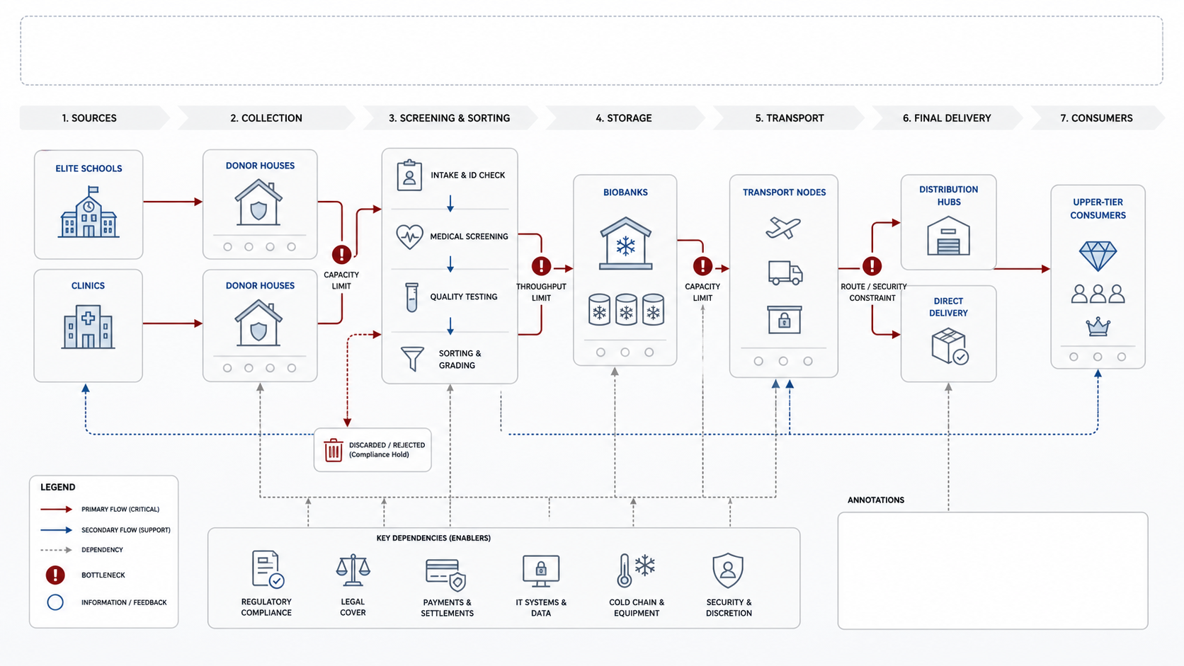
Тайный рынок доноров
Критический поток идёт от источников и донорских домов к сортировке, биобанкам и узлам доставки. Бутылочные горлышки — пропускная способность, холодовая цепь и безопасность маршрутов. Система работает как дисциплинированная логистическая сеть, а не как хаотичный чёрный рынок.
12

Slide 13
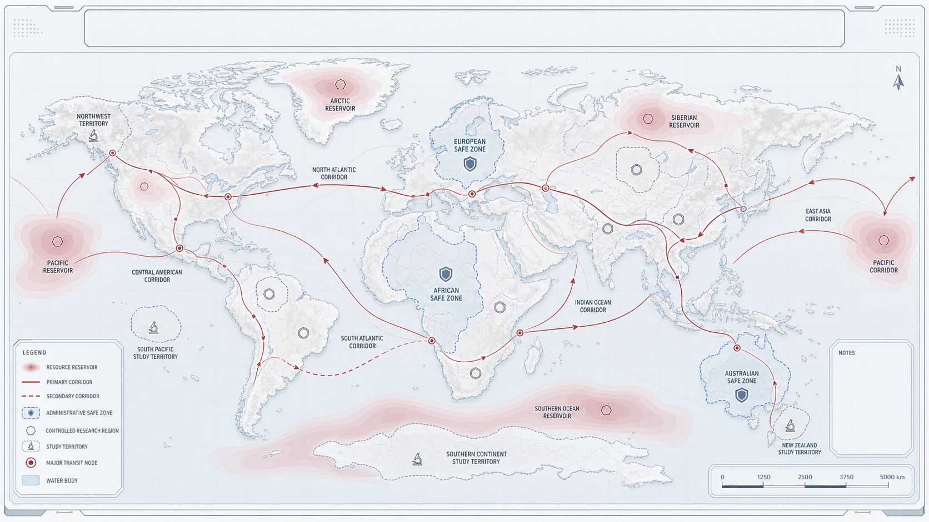
Геополитика кормовых зон
Карта показывает не государства, а контуры биологического снабжения: резервуары населения, коридоры доставки, безопасные зоны элиты и территории управляемых экспериментов.
13

Slide 14
Следствия: почему вампиры именно такие
Псевдонаучная реконструкция
Биомеханизм
Наблюдаемое следствие
дефицит сигнальных молекул
питание кровью и отказ от стерильных суррогатов
изменённые фоторецепторные пути
чувствительность к яркому солнечному свету
усиленная регенеративная сигнализация
быстрое восстановление после травм
перестройка клеточного цикла
замедленное старение и накопление опыта
хронический голодный стресс
ритуалы отбора, дисциплина и иерархия доступа
высокая цена качественной крови
скрытая политика, элитные сети и рынок доноров
14

Slide 15
Вывод
Если теория верна, то вершина мировой политики — это не кабинет и не трон, а хорошо организованная биологическая инфраструктура, где власть определяется устойчивым доступом к качественной крови.
Ключевые формулы
• вампиризм = биологическая зависимость + социальная инфраструктура
• власть = устойчивый доступ к качественной крови
• миф о монстре скрывает проблему системы снабжения
Жанр: строго стилизованная псевдонаука для клуба шапочек из фольги
15

